Slide 1

从英语翻译成中文(简体) - www.onlinedoctranslator.com
NR 物理层设计：NR MIMO
金佑善
3GPP TSG RAN WG1 副主席（三星）
Notes:
<数字>

Slide 2
NR-MIMO 规范设计的注意事项
NR-MIMO 规格特点

Slide 3





NR-MIMO 的主要特性
使毫米波 (mmWave) 频谱上的蜂窝通信成为现实
  如果没有毫米波，ITU 的 5G 要求支持 20Gbps 的峰值速率就不可能实现
提升系统性能，远超 LTE
  ITU的5G要求是频谱效率达到LTE的3倍
为广泛的 5G 实现提供足够的灵活性
  考虑部署场景、网络实现、支持的频段等
更高频段
（毫米波的覆盖范围）
表现
（增强频谱效率）
灵活性
（部署、实施、频谱……）
多光束操作
增强的通道状态
信息（CSI）
增强参考信号，
传输方案， ETC

Slide 4
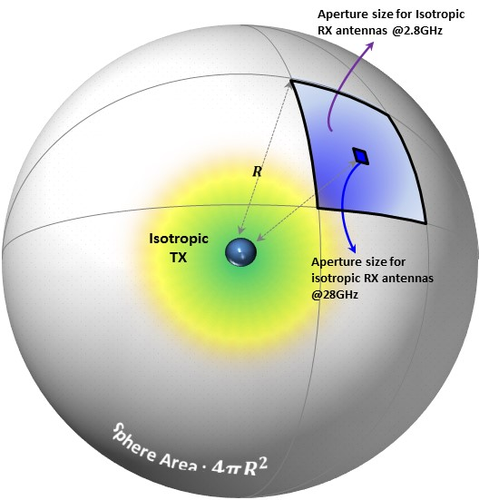
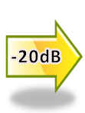
更高频段
路径损耗与频率的平方成正比
2.8GHz 与 28GHz
$\begin{aligned}P_{\text{RX}}=P_{\text{TX}}G_{\text{TX}}G_{\text{RX}}{\left(\frac{λ}{4πR}\right)}^{2} \\ \\ =P_{\text{TX}}⋅1⋅1⋅\left(\frac{λ^{2}}{4π}\right)\left(\frac{1}{4{πR}^{2}}\right) \\ \\ =P_{\text{TX}}⋅1⋅1⋅\left(\frac{c^{2}}{4π⋅f^{2}}\right)\left(\frac{1}{4{πR}^{2}}\right)\end{aligned}$
= 1 表示各向同性
路径损耗
光圈尺寸
球形面积
（C： 光速）
载频
 | 2.8GHz | 28GHz
接收孔径尺寸 | 9.135厘米² | 0.091厘米²
路径损耗（R=1m） | -41.4分贝 | -61.4分贝
Notes:
<数字>

Slide 5
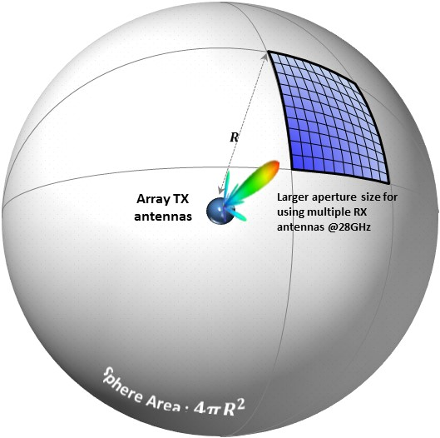

更高频段
较高频率的路径损耗可以通过以下方式克服
利用多天线
  多个接收天线，有效增加孔径尺寸
  多个 Tx 天线来引导能量
NR 促进了多天线的使用
在无线电操作的每个阶段：
  初始/随机访问
  寻呼
  数据/控制信息
  机动性处理

Slide 6
模拟和数字波束形成
LTE 的设计假设每个小区有固定的模拟波束
  模拟波束在任何给定时间都可提供整个小区的完全覆盖
NR 的设计理念是每个单元多个可操纵模拟光束
  每个模拟光束在给定时间集中在小区的一部分上，以克服大的路径损耗
在 LTE 和 NR 中，数字波束赋形应用于模拟波束赋形之上
单固定模拟光束
多个可操纵模拟光束

Slide 7
混合波束形成
数字和模拟波束成形的组合或“混合波束成形”可用于实现大的 BF 增益，而不会过度增加实现复杂性
混合波束形成示例

Slide 8
单光束与多光束
在较低频率下，可以使用单波束来提供广泛的覆盖范围
在较高频率下，可以使用多个波束来扩大覆盖范围
每个扇区单波束 @2.8GHz
每扇区多波束 @28GHz

Slide 9
NR-MIMO 规范设计的注意事项
NR-MIMO 规格特点

Slide 10
NR-MIMO 与 LTE MIMO 的比较
 | LTE Rel-8 | LTE-A Pro Rel-15 | NR Rel-15
目的 | 频谱效率增强 | 频谱效率增强 | 覆盖范围增强 （特别是6GHz以上） 频谱效率增强
多光束操作 | 无规格支持 | 无规格支持 | 光束测量、报告 光束指示 光束故障恢复
上行传输 | 每个 UE 最多 4 层 高达 8 层的 MU-MIMO （ZC 序列的循环移位） | 每个 UE 最多 4 层 高达 8 层的 MU-MIMO （ZC 序列的循环移位） | 每个 UE 最多 4 层 高达 12 层的 MU-MIMO（正交端口）
下行传输 | 每个 UE 最多 4 层 | 每个 UE 最多 8 层 高达 4 层的 MU-MIMO（正交端口） | 每个 UE 最多 8 层 高达 12 层的 MU-MIMO（正交端口）
参考信号 | 固定模式，开销 多达 4 个 TX 天线端口 (CRS) | 固定模式，开销 多达 32 个 TX 天线端口 (CSI-RS) | 可配置模式，开销 多达 32 个 TX 天线端口 (CSI-RS) 支持6GHz以上

Slide 11
上行传输
支持基于码本和非码本的上行传输
  基于码本：gNB 向 UE 指示上行波束方向和预编码
  基于非码本：gNB 仅指示波束方向
上行MIMO能力
  每个 UE 最多排名 4，最多 12 个具有正交 DM-RS 端口的联合调度 UE
基于码本的上行传输
基于非码本的上行链路传输

Slide 12
下行传输
gNB 完全控制下行链路预编码，可以根据信道状态报告或 UE 的 SRS 传输来确定
  UE 不知道 gNB 处应用的实际预编码（UE 透明）
  UE仅需要预编码和信道的组合效果来实现解调目的
下行MIMO能力
  每个 UE 最高排名 8
  最多 12 个具有正交 DM-RS 端口的联合调度 UE

Slide 13
通道状态信息：I 类和 II 类
NR 支持两种不同的信道状态信息 (CSI) 类型
  Type-I 针对单用户 MIMO 传输进行了优化，具有较小的上行链路开销
  Type-II 针对多用户 MIMO 传输进行了优化，具有更精细的信道信息，因此具有更大的上行链路开销
I类通道状态信息
Type-II 通道状态信息

Slide 14
NR 中的多波束操作
光束测量/报告
光束指示
梁故障报告
终端测量 TX-RX 波束的不同组合，以进行初步选择和进一步细化
NW指示参考信号的波束方向以及下行链路/上行链路上的控制/数据传输
用于从梁故障中恢复的低延迟过程

Slide 15
NR 中的多波束操作
用于初始访问和数据/控制通道的多波束操作
网络
UE
TRP水平
光束扫描
用于覆盖
TRP 处的 TX 波束扫描
同步信号
系统信息
TRP 处的 TX 波束扫描
TRP 处的 RX 波束扫描
随机接入信道
TRP 和 UE
发射/接收波束
获得
在 TRP/UE 处获取的 TX/RX 波束
随机访问响应
在 TRP/UE 处获取的 TX/RX 波束
其他系统信息
UE特定
波束选择
和波束形成
UE特定波束成形
通过获取的 TX/RX 波束
数据/控制通道
数据/控制通道

Slide 16
光束故障恢复
由于多波束运行时波束宽度较窄，网络与终端之间的链路容易出现波束故障
  与覆盖范围外的情况不同，光束故障往往具有动态时间分布
光束故障恢复允许使用 L1 程序进行即时光束恢复
光束失效
光束恢复

Slide 17


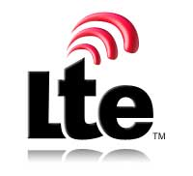
NR 参考信号
LTE 具有“一刀切”的下行链路参考信号设计：CRS
  限制灵活的网络部署，网络节能不高，不适用于更高频谱（>6GHz），对于大量天线不适合 MIMO
NR下行参考信号针对特定角色量身定制，可灵活适应不同的部署场景和频谱
NR (Rel-15) 下行链路
参考信号
LTE (Rel-8) 下行链路
参考信号
同步
（TRS）
同步
(CRS)
解调
(DM-RS)
解调
(CRS)
通道状态
信息
测量
(CSI-RS)
通道状态
信息
测量
(CRS)
相位噪声
赔偿
(PT-RS)
TRS：跟踪RS
DMRS：解调 RS
CSI-RS：信道状态信息RS
PT-RS：相位跟踪RS
相位噪声
赔偿
(CRS)
CRS：小区特定 RS

Slide 18
NR 参考信号：DM-RS
专为下行链路/上行链路信道估计而设计→相干解调
  NR支持两种不同类型的DMRS
 | NR 类型 1 DM-RS | NR 2 型 DM-RS
正交端口 | 最多 8 个 | 最多 12 个
灵活性 | 可适应频率/时间选择性、鲁棒性、MU-MIMO 联合调度 UE 数量等
波形 | CP-OFDM (UL/DL) 或 DFT-S-OFDM (UL) | 仅 CP-OFDM（UL/DL）
设计 （单符号 DM-RS 图） | 基于IFDMA | 基于频域正交覆盖码
开销/端口 | 更高 | 降低
1 个附加符号
2 个附加符号
3 个附加符号
1 个附加符号
2 个附加符号
3 个附加符号

Slide 19
NR 参考信号：CSI-RS / TRS
CSI-RS专为下行链路测量而设计→上报通道状态信息
  支持三种不同类型的 CSI-RS：周期性、非周期性和半持久 CSI-RS
TRS 专为时间/频率跟踪和延迟/多普勒扩展估计而设计
  配置为具有特定参数限制（时间/频率位置、RE 模式等）的 CSI-RS
 | 定期CSI-RS | 非周期CSI-RS | 半持久CSI-RS
正交端口 | 最多 32 个 | 最多 32 个 | 最多 32 个
时域行为 | 配置后定期传输 | 触发时单次传输 | 周期性传输一旦激活直至停用
激活 /停用 | RRC信令 | L1信令 | MACCE
特征 | 无 L1 开销 | 低延迟 | 周期性和非周期性的混合 CSI-RS

Slide 20
NR 参考信号：PTRS
PTRS专为下行/上行相位噪声补偿而设计
  '与 DM-RS 关联，以便接收器可以在解调期间补偿相位噪声
  时间、频率上的PTRS密度分别与调度的MCS、带宽相关联
预定MCS | 时域密度
0 <= MCS < MCS₁ | 无PTRS
MCS₁<= MCS < MCS₂ | 每个 OFDM 符号
MCS₂<= MCS < MCS₃ | 每 2ND正交频分复用符号
MCS₃<= MCS < MCS₄ | 每 4th正交频分复用符号
每个 OFDM 符号
每 2ND正交频分复用符号
每 4th正交频分复用符号
预定带宽
预定带宽 | 频域密度
0 <= N_{RB}<N_{RB1} | 无PTRS
氮_{RB1}<= N_{RB}<N_{RB2} | 每 2NDRB
氮_{RB2}<= N_{RB} | 每 4 个 RB
每 2NDRB
每 4thRB

Slide 21
NR 参考信号：SRS
SRS 旨在评估上行链路信道质量和定时
  当信道互易性适用时，也可用于下行链路信道信息
  支持三种不同类型的 SRS：周期性、非周期性和半持久 SRS（与 CSI-RS 的时域行为相同）
  支持 SRS 载波切换，以便使用单个上行链路发射机在多个载波上传输 SRS
  最多可使用 6 个 OFDM 符号
  SRS传输以增加SRS容量
  与 LTE 相比
  （Rel-8 LTE 支持最多 1 个 OFDM 符号）

Slide 22
Rel-16 NR-MIMO 的增强
增强功能多用户多输入多输出支持：
  根据 Type II CSI 反馈，指定开销减少量，同时考虑性能和开销之间的权衡
  进行研究，并在需要时指定将 II 类 CSI 反馈扩展至排名 >2
增强功能多TRP/面板传输包括通过理想和非理想回程提高可靠性和稳健性：
  指定下行链路控制信令增强功能以​​有效支持非相干联合传输
  执行研究，并在需要时指定非相干联合 TX 的上行链路控制信令和/或参考信号的增强
  满足 URLLC 要求的多 TRP 技术包含在该 WI 中
增强功能多光束操作，主要针对 FR2 操作：
  执行研究，并在需要时指定 Rel-15 中指定的 UL 和/或 DL TX 波束选择的增强功能，以减少延迟/开销
  为多面板操作指定 UL 发射波束选择，以促进特定于面板的波束选择
  根据Rel-15中指定的波束故障恢复指定SCell的波束故障恢复
  指定 L1-RSRQ 或 L1-SINR 的测量和报告
在WI开始后的第一次RAN1会议上进行研究并做出结论，如果需要，指定CSI-RS和DMRS（DL和UL）增强峰均比降低对于一层或多层（Rel-15 中指定的 RE 映射没有变化）
指定允许的增强全功率传输在具有多个功率放大器的上行链路传输的情况下（假设UE功率等级没有变化）

Slide 23
谢谢你！

